Slide 1
特徵篩選與呈現 Gan 生成對抗資料
李文琪

Slide 2
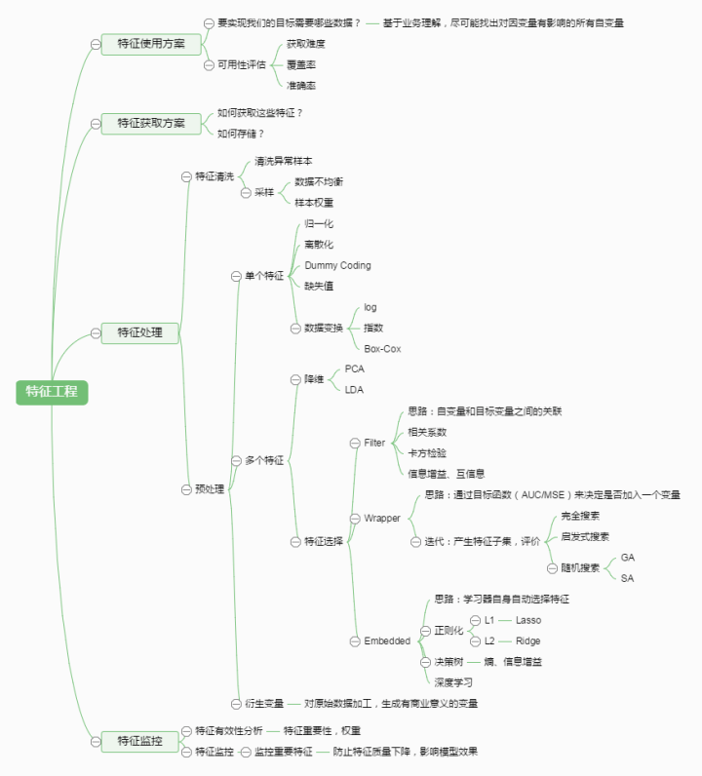
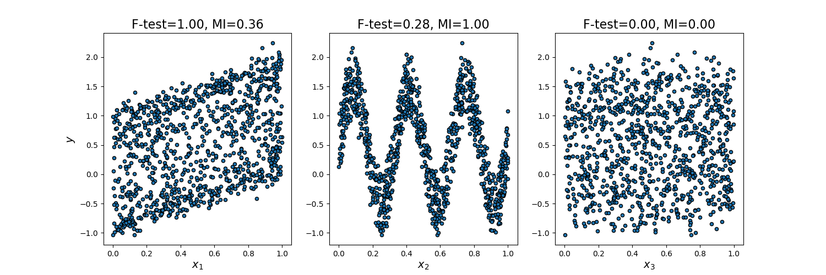
特徵篩選方法 (Filter)
篩選方法 | 特徵特性 | 取值區間 | P-value
Pearson Correlation | 連續 | [-1 , 1] | >= 0.05 ,0.01
Spearman Correlation | 連續 |  | >= 0.05 ,0.01
Chi-square | 離散 | 望大 | >= 0.05 ,0.01
F-test | 連續 (F_classif/F_regression) | 望大 | <= 0.05 ,0.01
Maximal Information Coefficient (MIC) | 連續/離散 | [0,1] 望大 | -
df.corr(gapminder.lifeExp, method=“pearson")
df.corr(gapminder.lifeExp, method="spearman")
我們考慮3個特徵x_1，x_2，x_3在[0，1]上均勻分佈，目標取決於它們，如下所示：
y = x_1 + sin（6 * pi * x_2）+ 0.1 * N（0，1），即第三個特徵是完全不相關的。
https://scikit-learn.org/stable/auto_examples/feature_selection/plot_f_test_vs_mi.html#sphx-glr-auto-examples-feature-selection-plot-f-test-vs-mi-py
Notes:
Pearson Correlation:兩隻股票之間的相互關係，只對線性關係敏感，非線性就會接近0
Spearman Correlation :參與者的教育水平（高中，學士或研究生學位）與他們的起薪是否有統計學上的顯著關
卡方值描述兩個事件的獨立性或者描述實際觀察值與期望值的偏離程度。卡方值越大，表名實際觀察值與期望值偏離越大，也說明兩個事件的相互獨立性越弱。
來源：https://twgreatdaily.com/XuGmQWwB8g2yegNDnVE5.html
F-test 介紹https://www.cnblogs.com/massquantity/p/10486904.html
MIC的一大優點是其能檢測出多種變量之間的關係，是用來捕捉特徵與標籤之間的任意關係(線性及非線性)的過濾方法，而相較而言F檢驗只能表示線性相關關係。
互信息分類
feature_selection.mutual_info_classif
互信息回歸
feature_selection.mutual_info_regression
Pearson Correlation 皮爾森相關 兩個連續變數之間的線性相關
Mutual Information 互信息 變量間的相互依賴度
Spearman Correlation 斯皮爾曼相關 兩個變數依賴性的非參數指標
Chi-Squared 卡方 測量期望值有多接近實際結果的統計方法
http://www.taroballz.com/2019/06/12/ML_feature_selection_filter_method/

Slide 3
特徵篩選方法 (Wrapper)

Slide 4
特徵篩選呈現
Venn http://bioinformatics.psb.ugent.be/webtools/Venn/
Upset
http://vcglab.org/upset.
特徵篩選方法 (Wrapper)
特徵篩選方法 (Wrapper)

Slide 5
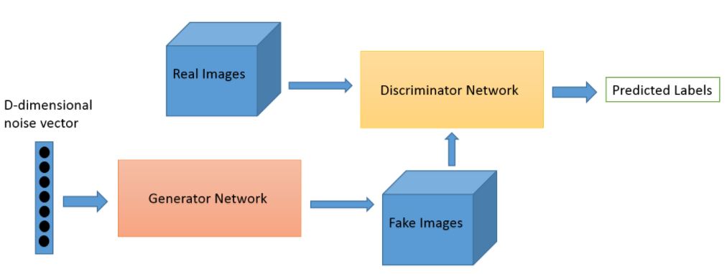
GAN
在GAN架構下，偽造者(counterfeiter)就稱為『生成模型』（generative model），警察稱為『判别模型』（discriminative model），簡單架構如下圖：
特徵篩選方法 (Wrapper)
特徵篩選方法 (Wrapper)
https://medium.com/%E9%9B%9E%E9%9B%9E%E8%88%87%E5%85%94%E5%85%94%E7%9A%84%E5%B7%A5%E7%A8%8B%E4%B8%96%E7%95%8C/%E6%A9%9F%E5%99%A8%E5%AD%B8%E7%BF%92-ml-note-generative-adversarial-network-gan-%E7%94%9F%E6%88%90%E5%B0%8D%E6%8A%97%E7%B6%B2%E8%B7%AF-c672125af9e6

Slide 8








適用色盤
文字

Slide 9
分隔頁
Divider
Title
內文
Gill Sans MT
微軟正黑
內文
Gill Sans MT
微軟正黑

Slide 10
分隔頁
Divider
Title
內文
Gill Sans MT
微軟正黑
內文
Gill Sans MT
微軟正黑

Slide 11
Divider Title 分隔頁
Gill Sans MT or 微軟正黑

Slide 12
Divider Title 分隔頁
Gill Sans MT or 微軟正黑

